Slide 1
01. 외부 데이터 적재(Loading)

Slide 2
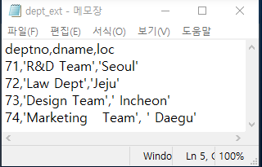
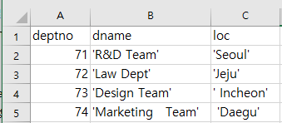
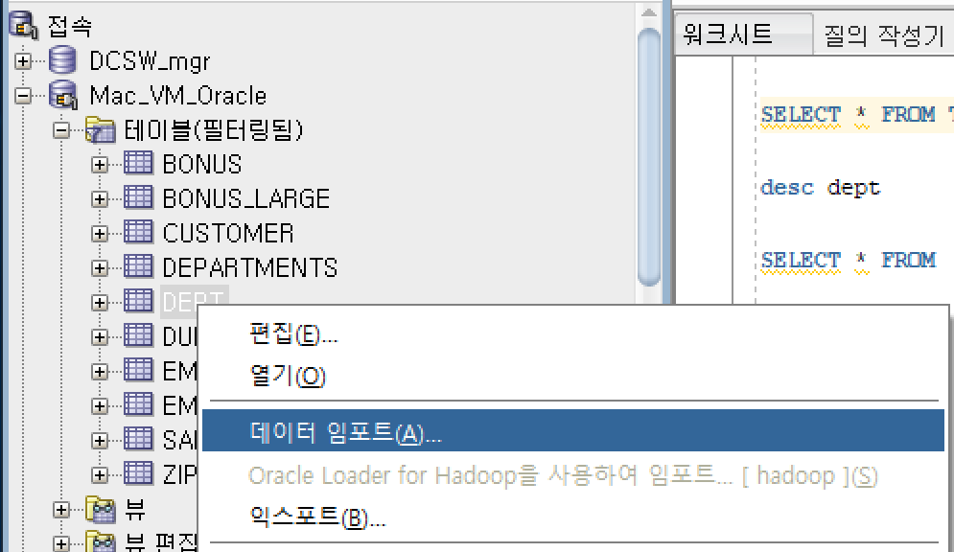
1. Sample Data Loading (SQLDEV)
1
Copy dept_ext.csv to c:\SQLDEV
2
Notepad or Excel에서 파일 관찰
3
데이터 적재 (적재 대상 테이블 선택)
접속 → devDinkDBMS(개인마다 다른)
→ DEPT → 마우스 왼쪽버튼 클릭
→ 데이터 임포트 (Data Import)
1

Slide 3
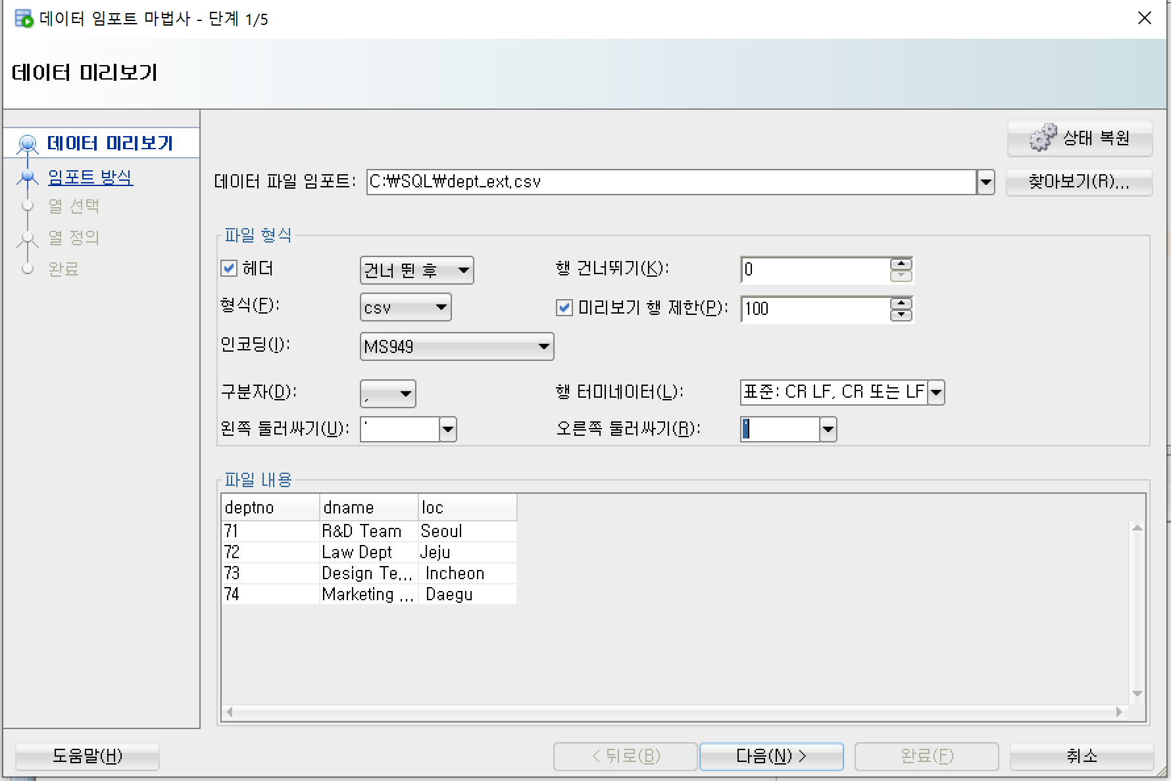
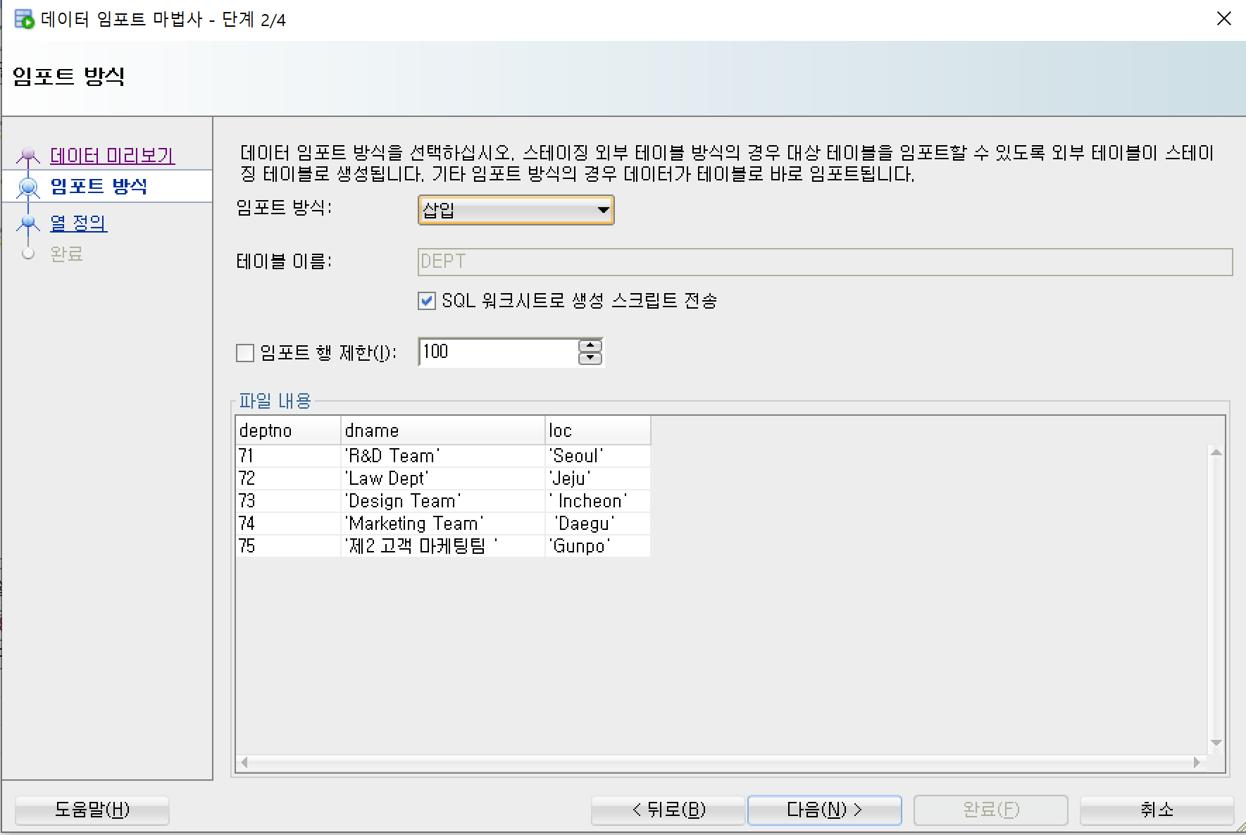
1. Sample Data Loading
4
찾아보기 → c:\SQLDEV\dept_ext.csv → 문자 데이터가 ‘ ~ ‘ 로 표현
5
임포트 방식 선택 (삽입 or 스크립트 삽입)
2

Slide 4
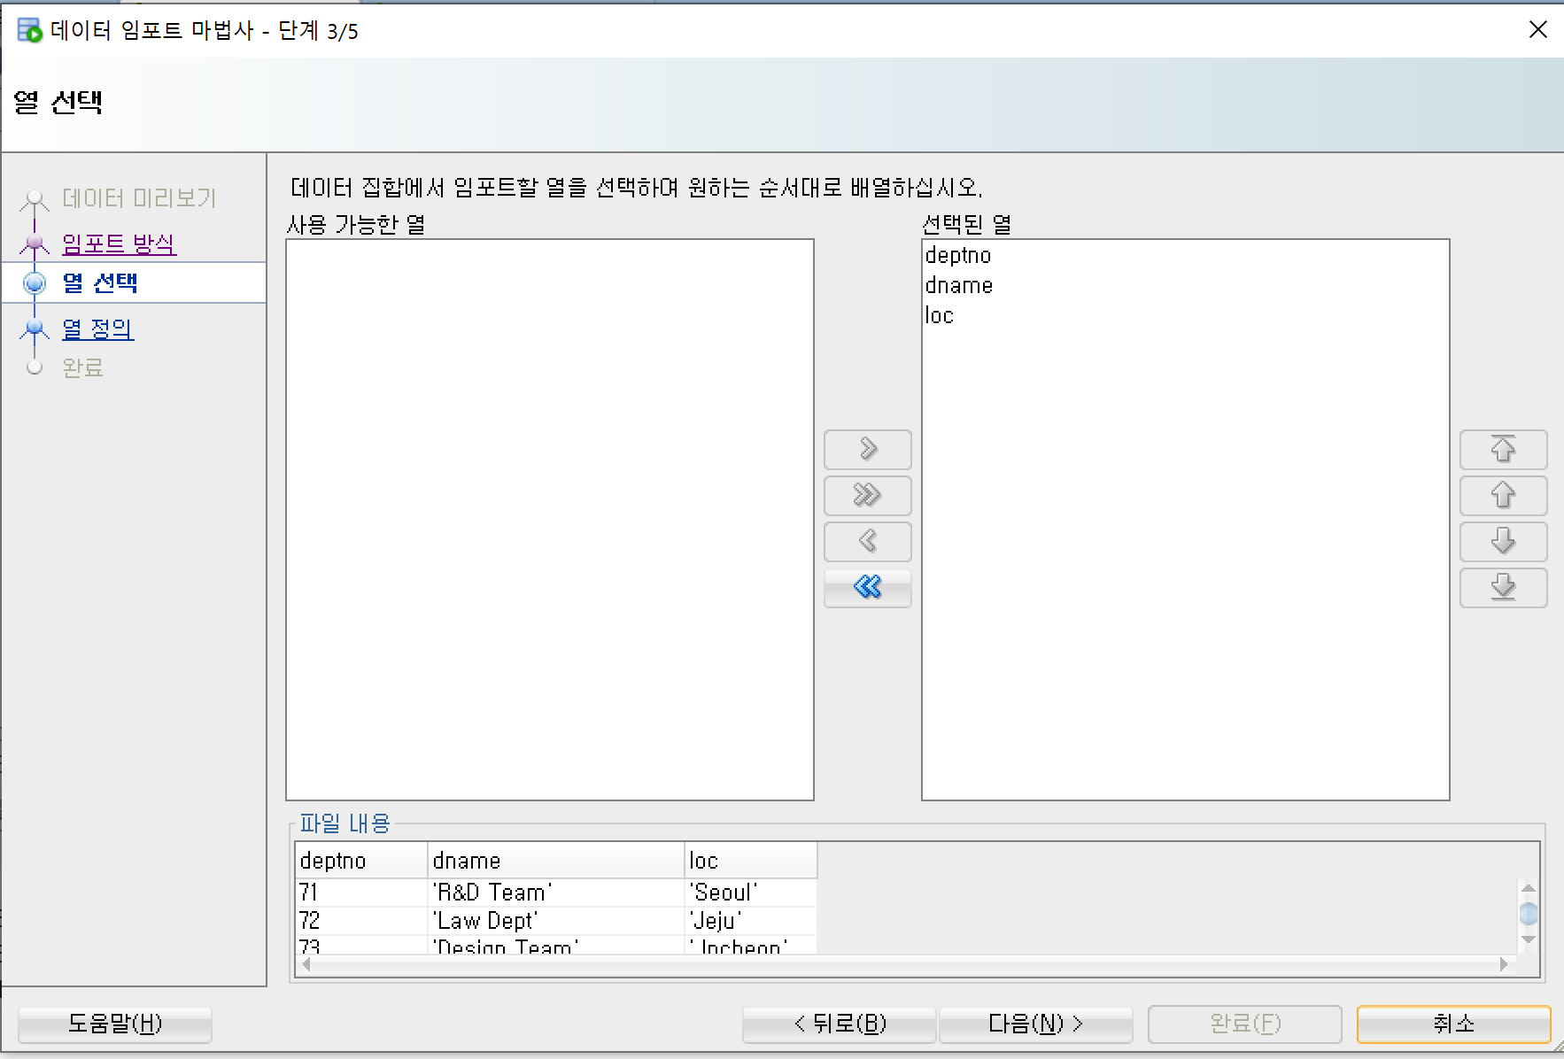
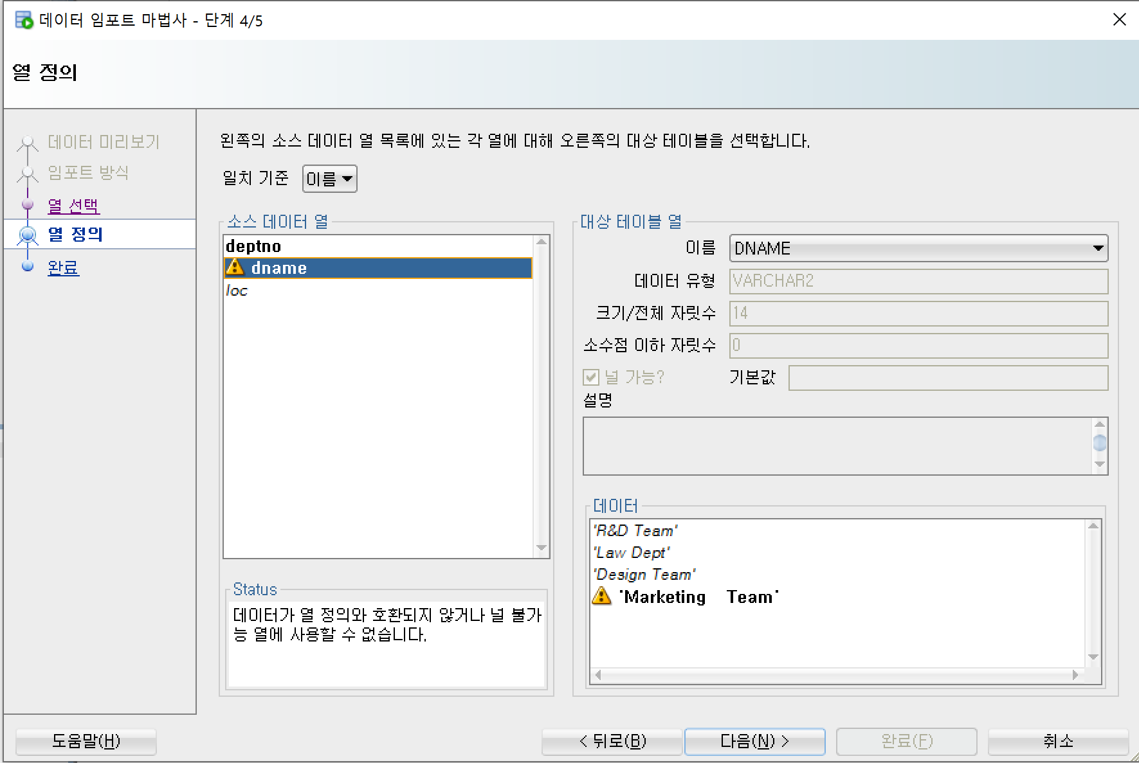
1. Sample Data Loading
6
선택된열 3개 컬럼 확인후 → 다음
7
문제 해결후 → 재시작한후 다음 단계 진행
* dept_ext.csv에서 데이터 관찰후 보정
3

Slide 5
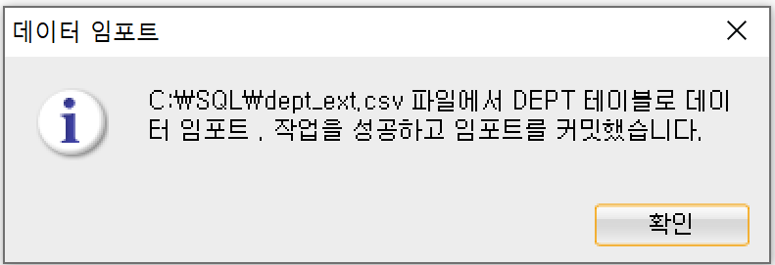
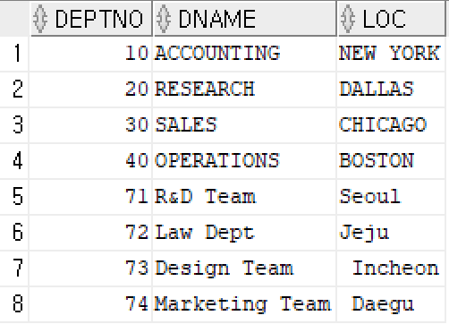
1. Sample Data Loading
8
임포트 완료
9
데이터 확인
SELECT * FROM DEPT;
10
데이터 보정
UPDATE DEPT SET LOC=LTRIM(LOC);
SELECT * FROM DEPT;
COMMIT;
4

Slide 6
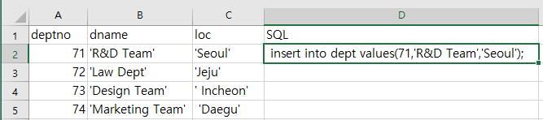
2. Sample Data Loading (Excel)
1
Copy dept_ext.csv to dept_ext2.csv
2
Excel 에서 파일 오픈
3
= " insert into dept values(" & A2 & "," & B2 & "," & C2 & ");"
* “~” : 문자열 , & : 셀 합성
5

Slide 7
3. 공공 개방 데이터 Loading
금요일 주말 과제
주제: 서울시 거주자중
대기오염 물질 배출 시설이 많은
지역(구 단위)고객(Customer) 대상
건강제품 마케팅
기간: 05/07~05/08
6

Slide 8
3. 공공 개방 데이터 Loading
1
공공 개방 데이터
서울시 빅데이터 캠퍼스 https://bigdata.seoul.go.kr
공공 데이터 포털 https://www.data.go.kr
2
데이터 수집 : 대기오염물질배출설치 사업장
→ 대기오염물질배출설치사업장.xlsx
3
Excel 에서 데이터 관찰후 데이터 축소(Data Reduction)
* 고객 데이터(Customer)와 연결 고리를 검토
* 축소 대상 ??
4
축소된 데이터를 기준으로 테이블 생성 [각자 공부 해서]
5
데이터 적재(Loading)
6
[Optional]데이터 전처리(축소/변환/정제/통합) , 데이터 정제 (불일치, 결측치, 이상치, 잡음)
7
오염물질 배출 설치 사업장이 가장 많은 구 조사(ex 동작구)
8
고객(Customer) 데이터와 연계(Join)하여 마케팅 대상자를 파일로 추출하여 제출,
임의의 주제로 분석하여 데이터 시각화 결과 및 SQL 제출 [시각화는 기존 프로젝트 활용]
7

Slide 9
etc. SQL
대상 | SQL
기존 테이블 복사 | CREATE TABLE DEPT_BK1 AS SELECT * FROM DEPT WHERE 1=0 ; CREATE TABLE DEPT_BK2 AS SELECT DEPTNO,LOC FROM DEPT WHERE DEPTNO IN (10,20); CREATE TABLE DEPT_BK3 AS SELECT DEPTNO,DNAME||' '||LOC AS NAME_LOC FROM DEPT WHERE DEPTNO IN (10,20);
컬럼 추가 | ALTER TABLE DEPT_BK2 ADD (TELNO VARCHAR2(12)); ALTER TABLE DEPT_BK2 ADD (ADDR VARCHAR2(100) DEFAULT ‘SEOUL’); CREATE TABLE DEPT_BK3 AS SELECT DEPTNO, LOC, DEPTNO||','||LOC AS D_LOC FROM DEPT_BK2;
컬럼 길이 변경 | ALTER TABLE DEPT_BK2 MODIFY (TELNO VARCHAR2(2)); DESC DEPT_BK2; ALTER TABLE DEPT_BK2 MODIFY (TELNO VARCHAR2(22)); ALTER TABLE DEPT_BK2 MODIFY (ADDR VARCHAR2(30)); ALTER TABLE DEPT_BK2 MODIFY (ADDR VARCHAR2(4)); ALTER TABLE DEPT_BK2 MODIFY (ADDR VARCHAR2(22));
컬럼 삭제 | ALTER TABLE DEPT_BK2 DROP COLUMN TELNO; ALTER TABLE DEPT_BK2 DROP COLUMN ADDR;
8

Slide 10
etc. SQL
대상 | SQL
제약사항 추가 | ALTER TABLE DEPT ADD CONSTRAINT DEPT_DEPTNO_PK PRIMARY KEY(DEPTNO); ** 문제 해결후 P.K 추가 !!!! ALTER TABLE DEPT DISABLE PRIMARY KEY; ALTER TABLE DEPT DISABLE CONSTRAINT DEPT_DEPTNO_PK ; ALTER TABLE DEPT ENABLE CONSTRAINT DEPT_DEPTNO_PK ;
9

Slide 11
4. 내/외부 데이터를 활용한 데이터 분석 및 시각화
개인별 미니 프로젝트
* 금요일 과제를 참고하여 플젝 수행
주 제: 내/외부 데이터를 활용한 데이터 분석 (각자 자율 주제 – 금융/통신)
(내부) 고객(Customer) 데이터, 직원(EMP),부서(DEPT)
(외부) 공공 개방 데이터
ex) BC 카드 소비 매출 , KT 통신사
ex) 경기 데이터 드림 (https://data.gg.go.kr)
공공 데이터 포털 (https://www.data.go.kr)
기 간: 2일(05/10~05/11)
산출물: 1) 분석 주제/배경 2) 데이터 출처/개요/주요특징
3) SQL 4) 데이터 시각화 5) 결과에 대한 각자의 통찰력(Insight)
10

